Slide 1
স্বাগতম

Slide 2
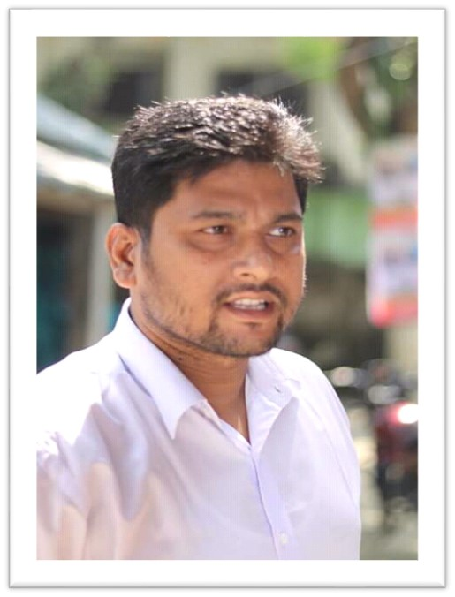
শিক্ষক পরিচিতি
মো: সাইদুর রহমান সহকারী শিক্ষক(গনিত) উমেদপুর অজিফা রবিউল্লাহ লাইসিয়াম(উ.বি) বি.ত্রস.সি, ত্রম.ত্রস.সি(গনিত) জগন্নাথ বিশ্ববিদ্যলয় বি.ত্রড(জা.বি)

Slide 3
সাধারন গনিত
দশম শ্রেনী
অধ্যায়:০৫
সময়:৪৫ মিনিট

Slide 4
নিচের বীজগনিতীয় রাশিগুলো কি নামে পরিচিতি ?
1. 3x + 1 = 5
2. ax + b = c
3. 2y + 7 = 3y – 3
4. 2x - 1 = x + 5
5. 2z - 2 = 0

Slide 5
পাঠ শিরোনাম
ত্রক
চলকবিশিষ্ট
সমীকরন

Slide 6
শিখন ফল
চলকের ধারনা ব্যাখ্যা করতে পারবে ।
সমীকরন ও অভেদ ব্যাখ্যা করতে পারবে ।
একঘাত সমীকরন সমাধান করতে পারবে ।
বাস্তবভিত্তিক সমস্যার একঘাত সমীকরন গঠন করে সমাধান করতে পারবে ।

Slide 7
সমীকরণ (ইংরেজি - Equation): সমীকরন হল সংখ্যা ও প্রতীক ব্যবহার করে লেখা এক ধরনের গাণিতিক বিবৃতি, যাতে দুইটি জিনিসকে গাণিতিকভাবে সমান বা সমতুল্য দেখানো হয়। সমান চিহ্ন (=) ব্যবহার করে সমীকরণ লেখা হয় ।
যেমন ,
2x + 5 = 3
উপরের সমীকরণটি গাণিতিক সমতার একটি উদাহরণ। এই গাণিতিক সমতাটি একটি বিবৃতি দুইটি ধ্রুবককে সমান বলা হয়েছে। গাণিতিক সমতার বিবৃতি সত্য বা মিথ্যা হতে পারে ৷ বীজগণিতে সমীকরন খুবই গুরত্বপূর্ণ বিষয় ৷ ইহার সাহায্যে অনেক বাস্তব সমস্যা সহজেই সমাধান করা যায় ৷

Slide 10
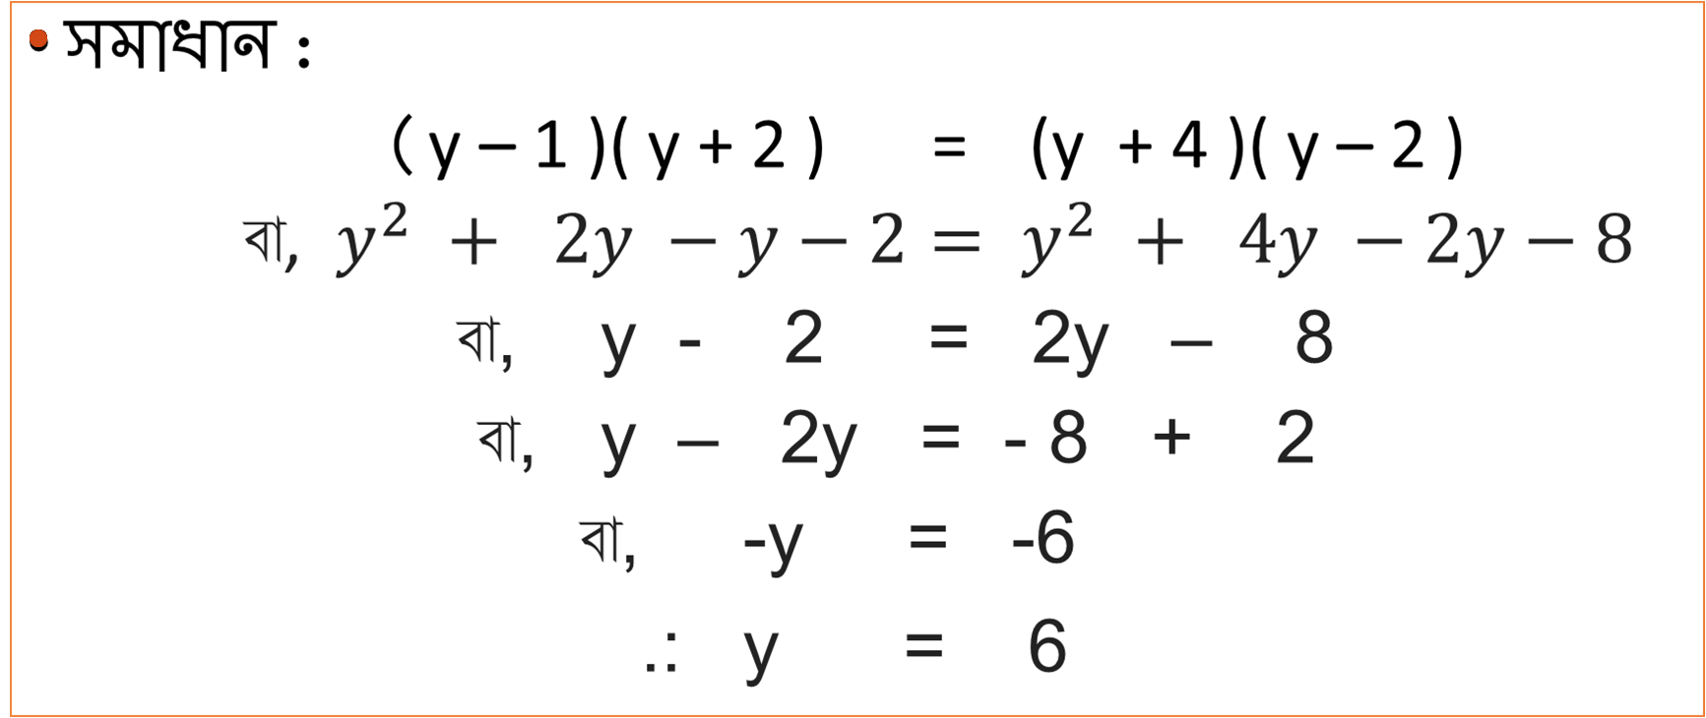
উদাহরন১.সমাধান কর: (y – 1 )( y + 2 ) = (y + 4 )( y – 2 )

Slide 11
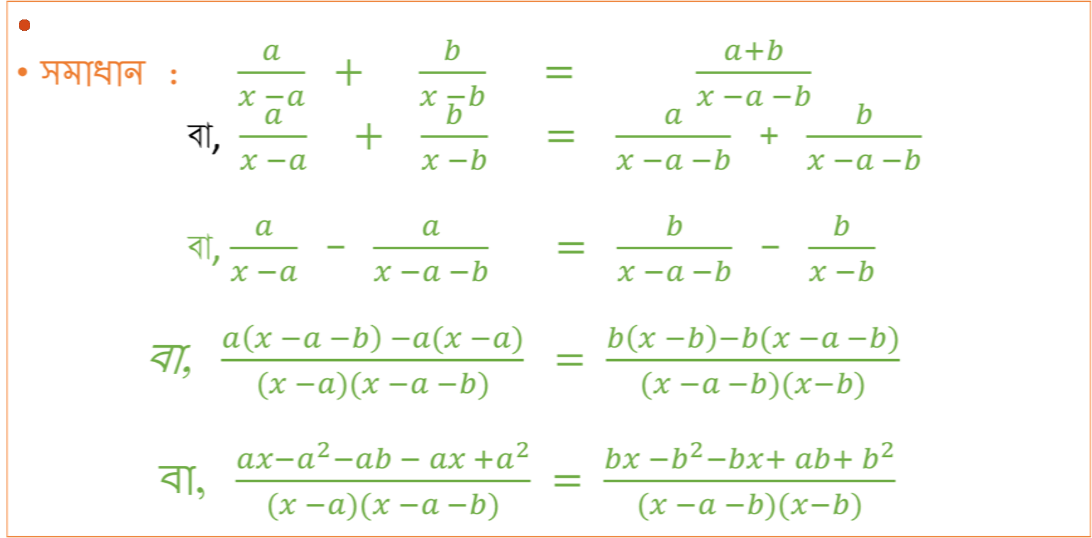

Slide 13
ত্রকক কাজ

Slide 14
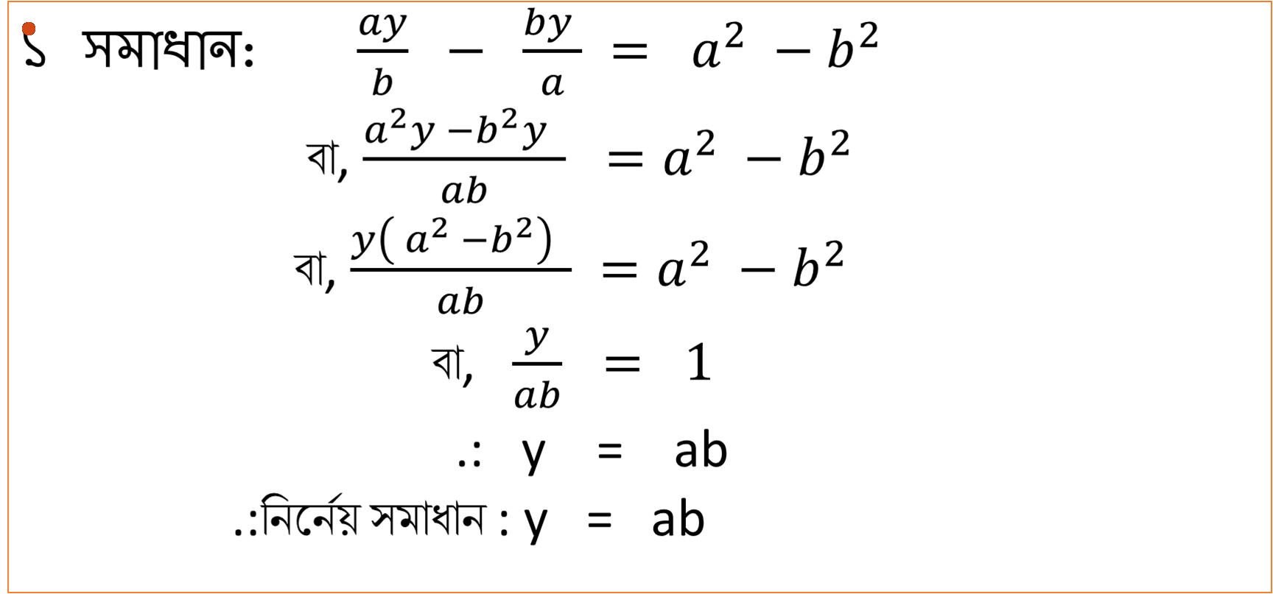
ত্রকক কাজের সমাধান:

Slide 15
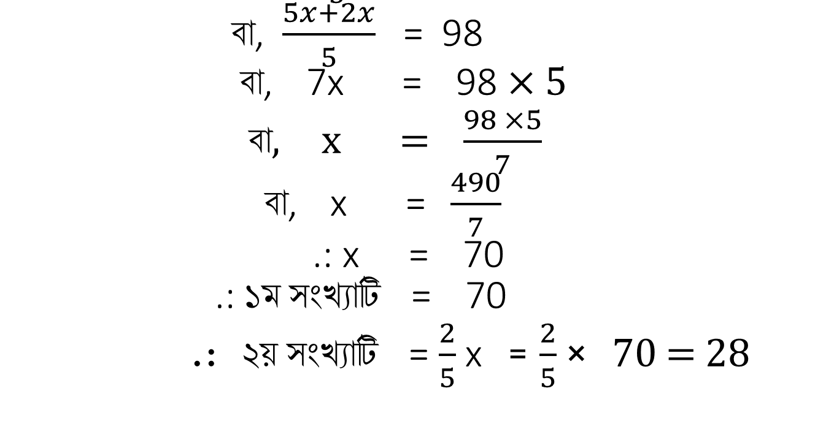
2. সমাধান : মনে করি, ১ম সংখ্যাটি = x
.: ২য় সংখ্যাটি = 2x/5
প্রশ্নমতে ,
x + 2x/5 = 98

Slide 16
দলীয় কাজ
প্রশ্ন : 120 টি পঁচিশ পয়সার মুদ্রা ও পঞ্চাশ পয়সার মুদ্রায মোট 35 টাকা হলে কোন প্রকারের মুদ্রার সংখ্যা কয়টি ?

Slide 17
দলীয়ে কাজের সমাধান:
সমাধান: মনে করি ,
পঁচিশ পয়সার মুদ্রার সংখ্যা = x টি
তাহলে, পঞ্চাশ পয়সার মুদ্রার সংখ্যা =(120 – x) টি
আবার ,35 টাকা = (35 × 100) পয়সা
= 3500 পয়সা
প্রশ্নমতে,
25x + 50 ( 120 - x) = 3500

Slide 19
মূল্যায়ন

Slide 20
উওর
১. 4
২. 1
৩. চলক x ত্রবং ধ্রুবক 6 ও 7 .
৪. 4(√2 + 1)
৫. { }

Slide 21
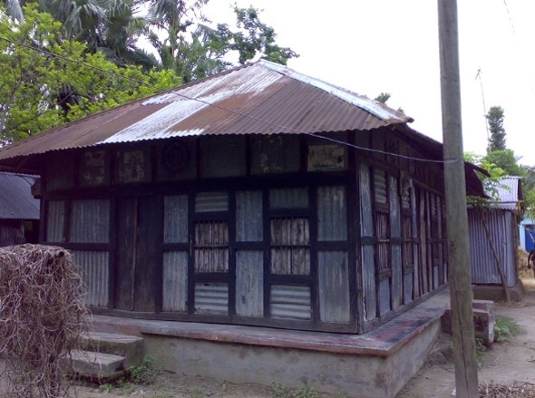
বাড়ীর কাজ

Slide 22
ধন্যবাদ

